Slide 1
LES TUYAUX
ADMJSP / Pôle Pédagogie – 2019 – Version 2

Slide 2
Les tuyaux
Les tuyaux
Caractéristiques
Tuyaux de refoulement
Tuyaux d'alimentation
Tuyaux d'aspiration
Rouler, dérouler, brancher, vider un tuyau.
Entretien, détérioration
Objectifs
A la fin de cette partie, vous serez capable de connaître les différents tuyaux qui équipent les véhicules d'incendie du SDMIS
2

Slide 3
Préambule
Matériels indispensables pour acheminer l’eau aux lances, les tuyaux doivent être en bon état et roulés correctement afin de ne pas perdre de temps lors de leur éts.
Chacune des extrémités est équipée d'un demi-raccord symétrique.
Sur les tuyaux une courroie d'attache, pouvant glisser sur toute la longueur du
tuyau, permet soit :
de le maintenir roulé,
de l'amarrer.
Tous ces tuyaux ont chacun une spécificité (diamètre, structure, longueur) qui détermine leur emploi et leurs conditions d’utilisation.
3

Slide 4
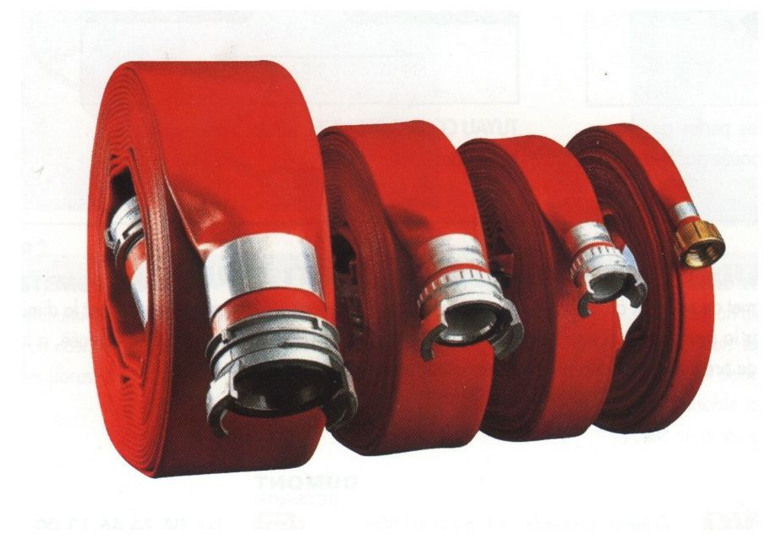
Caractéristiques
On distingue dans chaque catégorie de tuyaux :
Le diamètre peut être de :
70 mm, 110 mm et 152 mm (les gros tuyaux) : pour des débits importants et/ou de longue distance.
22 mm et 45 mm (les petits tuyaux).
4

Slide 5
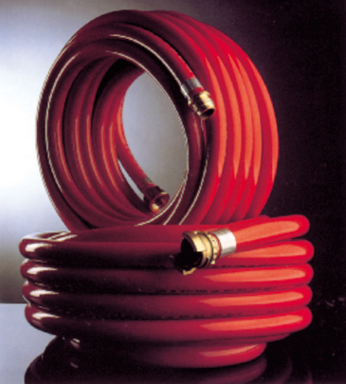
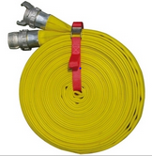
Caractéristiques
On distingue dans chaque catégorie de tuyaux :
La structure : 2 sortes :
Les tuyaux semi-rigides.
Les tuyaux souples sont à paroi interne lisse (PIL).
5

Slide 6
Caractéristiques
➔ La longueur :
2 ou 4 m pour les aspiraux ;
10, 20 ou 40 m pour les tuyaux d’alimentation ;
20 ou 40 m pour les tuyaux de refoulement.
6

Slide 7
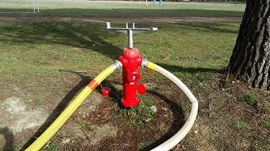
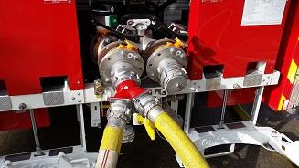
Les tuyaux
Les tuyaux d’alimentation :
Servent à transporter l’eau du point d’eau à l’engin pompe.
Sont souples.
Diamètre 70 – 110 – 152 mm
7

Slide 8
Les tuyaux
Les tuyaux de refoulement :
Servent à acheminer l’eau de la pompe aux lances.
Sont souples ou semi-rigides,
Diamètre 22 – 45 – 70 – 110 – 152 mm,
8

Slide 9
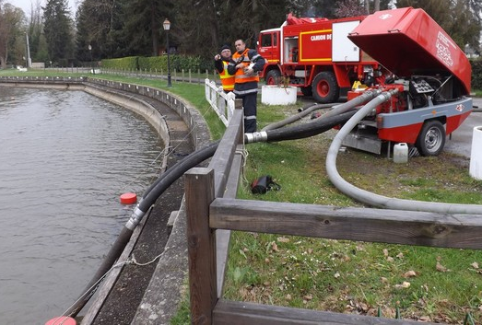
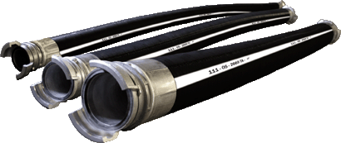
Les tuyaux
Les tuyaux d’aspiration :
Permettent d’alimenter la pompe par aspiration.
Sont semi rigides.
Diamètre 45 - 70 mm
9

Slide 10
Conditionnement
Le conditionnement des tuyaux dans l'engin peut prendre des formes différentes :
Tuyaux semi-rigides non pliés (aspiraux rangés dans des coffres) ;
10

Slide 11
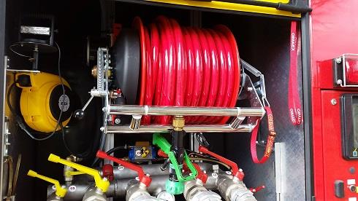
Conditionnement
Tuyaux semi-rigides enroulés sur un dévidoir (LDT) ;
11

Slide 12
Conditionnement
Tuyaux souples roulés sur eux même : en couronne ;
12

Slide 13
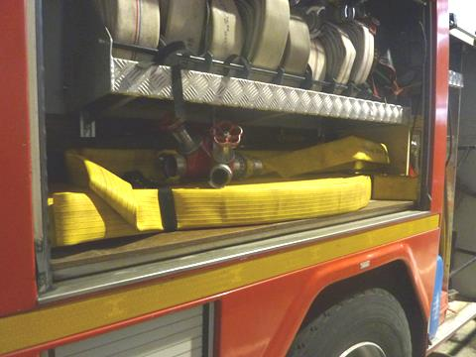
Conditionnement
Tuyaux souples roulés en "O" (libres, en sac) ;
13

Slide 14
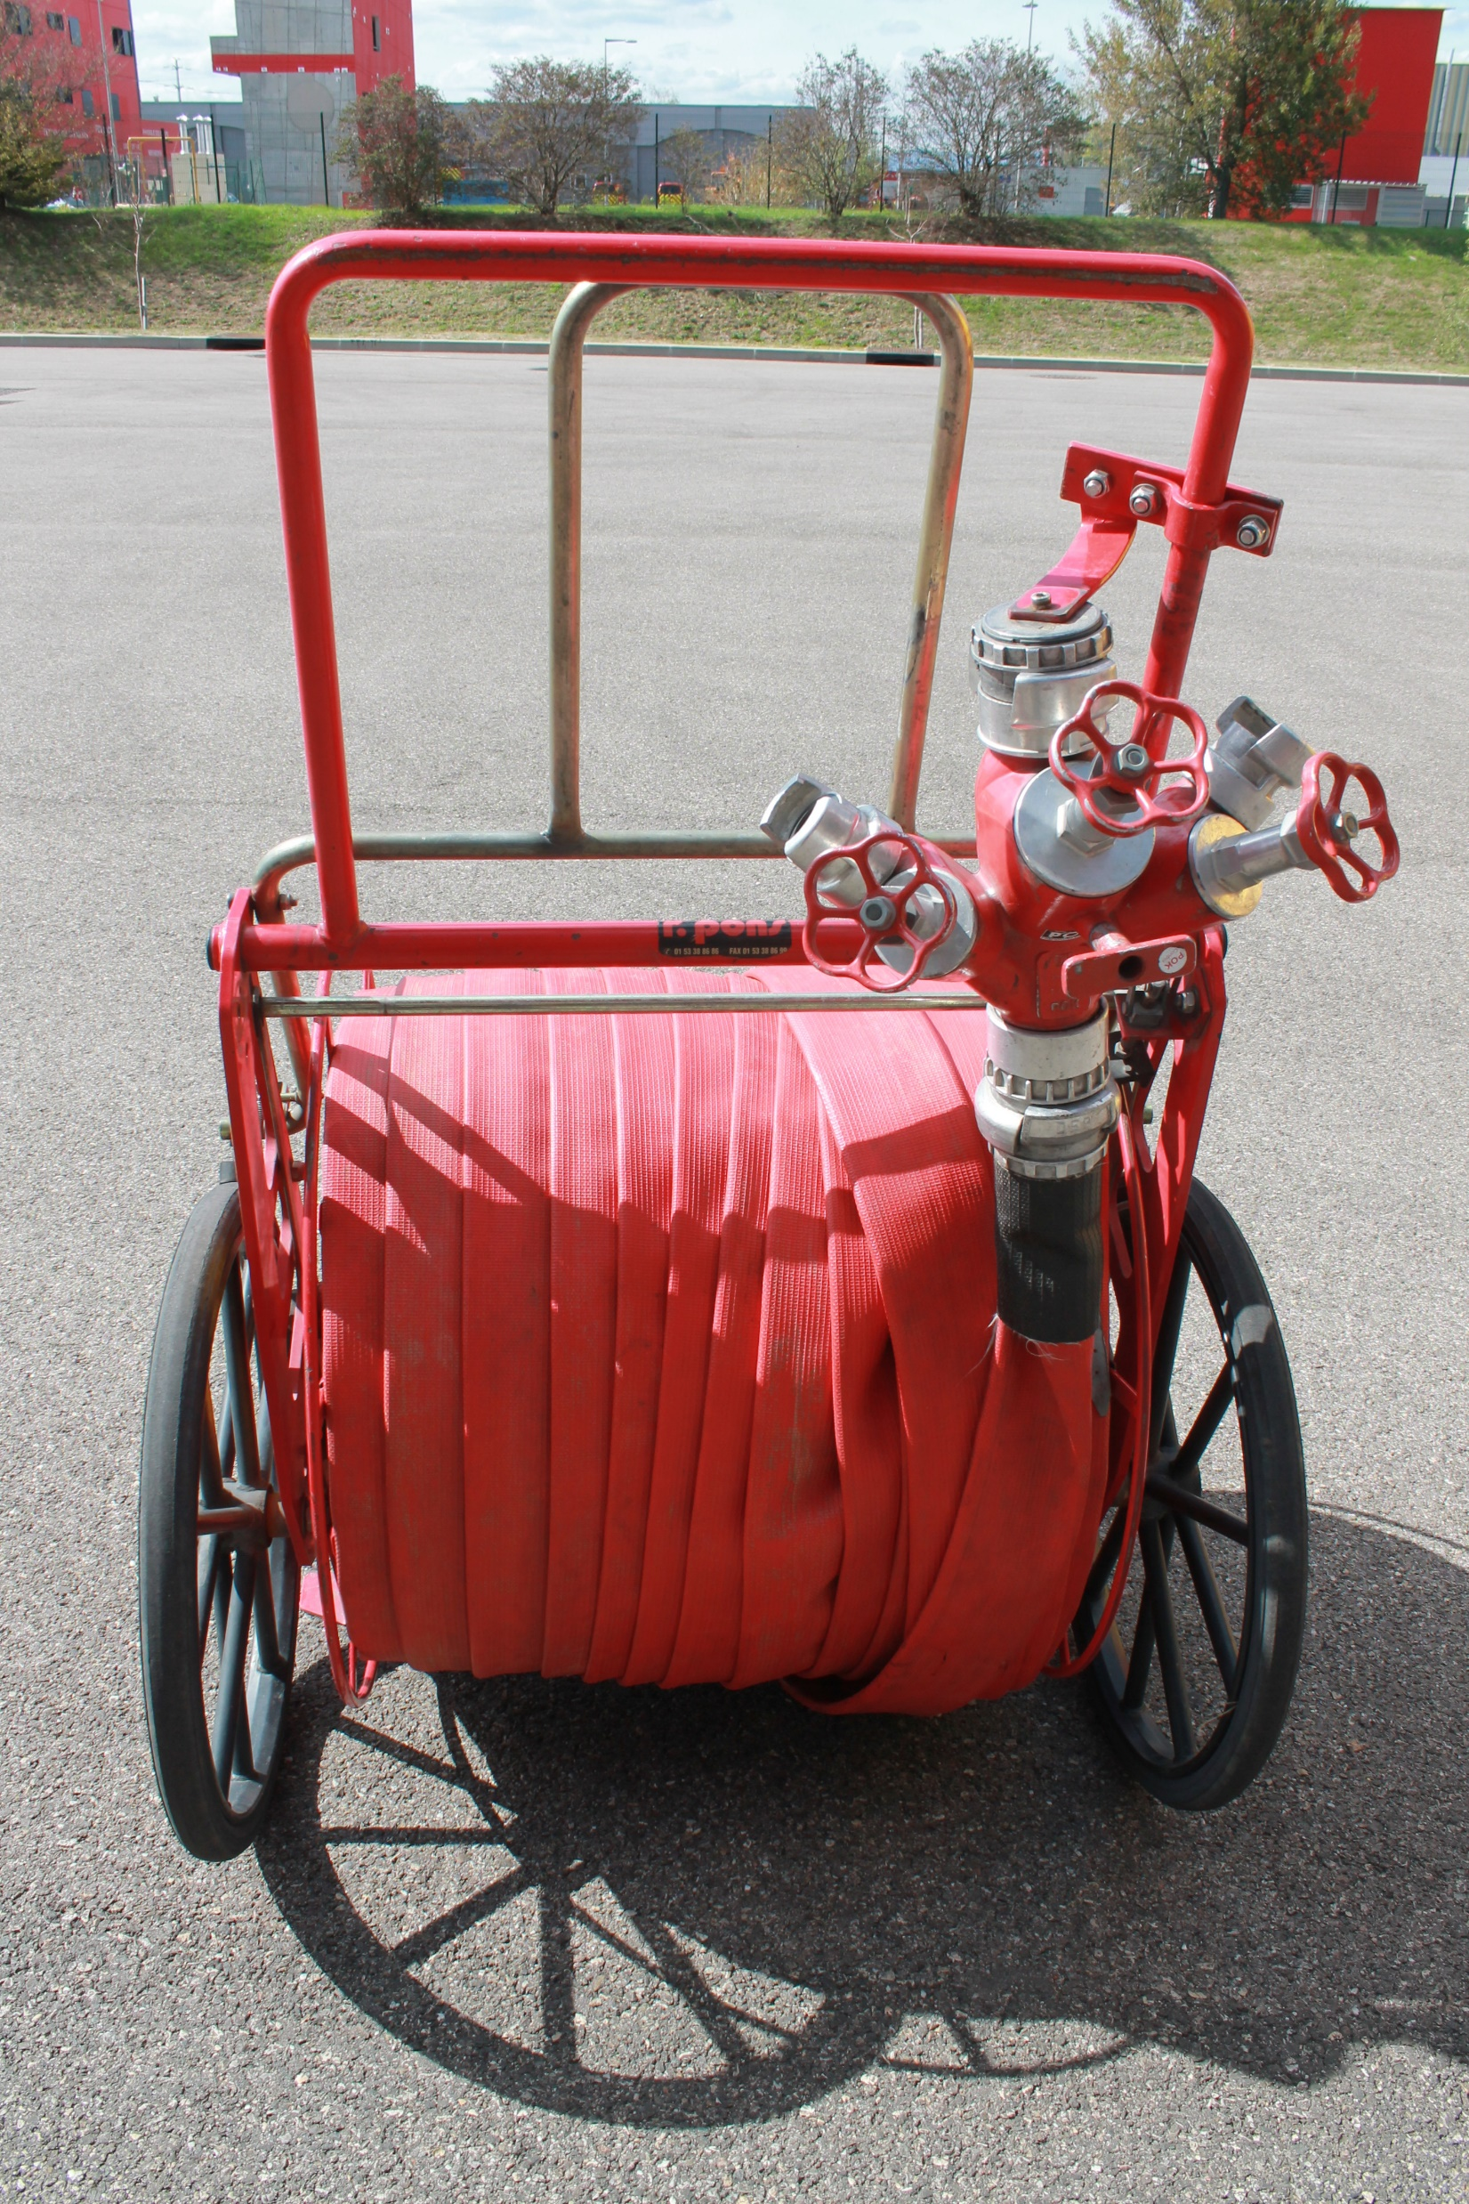
Conditionnement
Tuyaux souples roulés sur un dévidoir
14

Slide 15
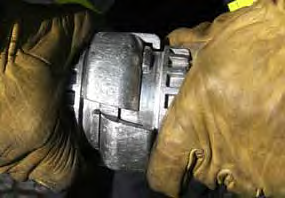
Brancher deux tuyaux
Chevaucher le tuyau toujours dos au feu,
Prendre un demi-raccord dans chaque main,
Vérifier si les joints sont présents et bien placés,
S'assurer que les verrous ne font pas saillie dans les espaces vides entre les 2 tenons,
Emboîter les demi-raccords joint contre joint, en engageant les tenons dans les vides correspondants,
Tourner les viroles en vissant avec les 2 mains jusqu'à encliquetage,
Le serrage est complété, selon le cas, au moyen
de la tricoises.
15

Slide 16
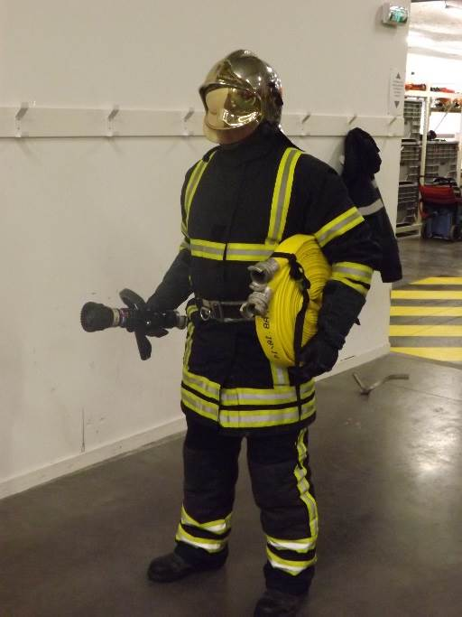
Rouler, dérouler, vider les tuyaux
Port du tuyau et de la lance.
16

Slide 17
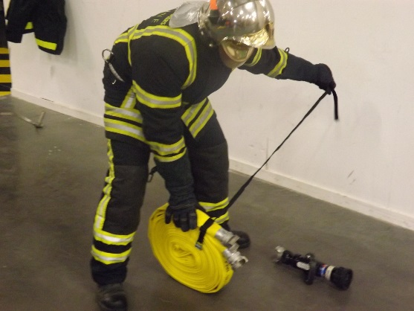
Dérouler les tuyaux
On retire la sangle complètement.
17

Slide 18
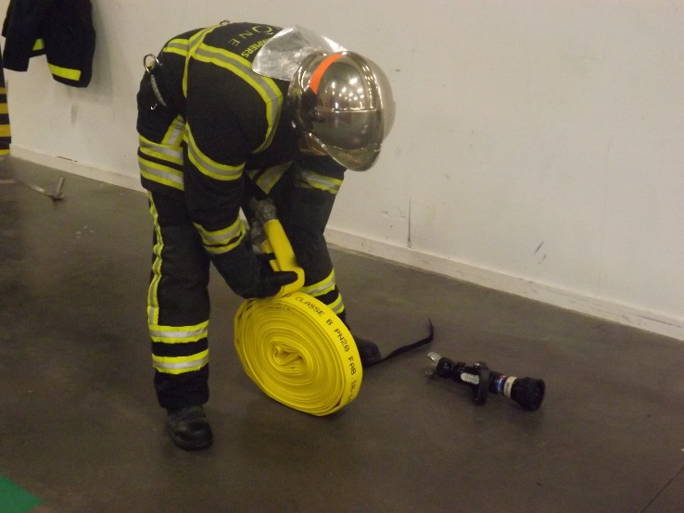
Dérouler les tuyaux
On replie les 2 demi-raccords sur sa main.
18

Slide 19
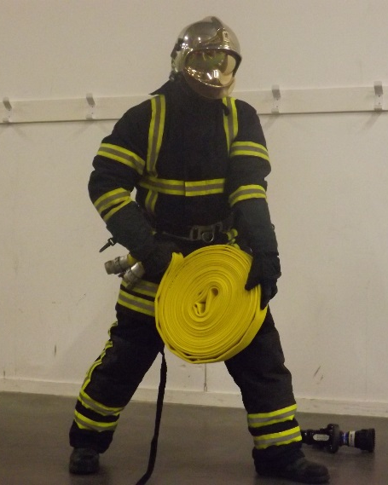
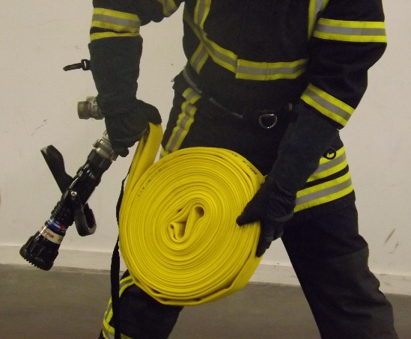
Dérouler les tuyaux
On saisit fermement le tuyau avec la main droite et la main gauche diamétralement opposée et inversée.
La lance sera raccordée au tuyau (JSP 3).
19

Slide 20
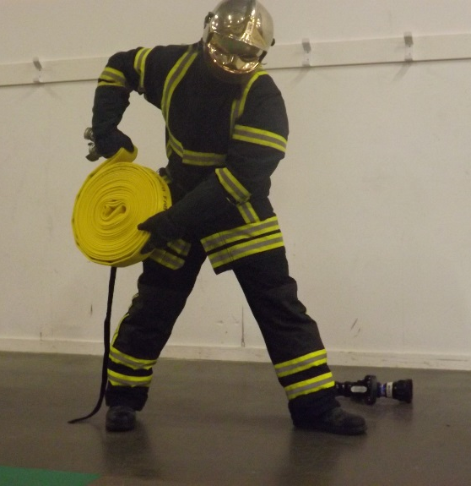
Dérouler les tuyaux
On effectue une fente en avant.
20

Slide 21
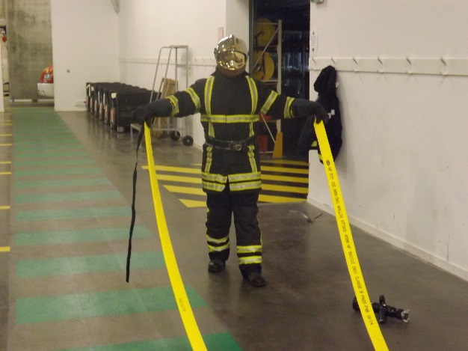
Dérouler les tuyaux
Une fois que l’on a accompagné le tuyau au sol, on écarte les bras afin de faciliter le déroulement complet du tuyau.
21

Slide 22
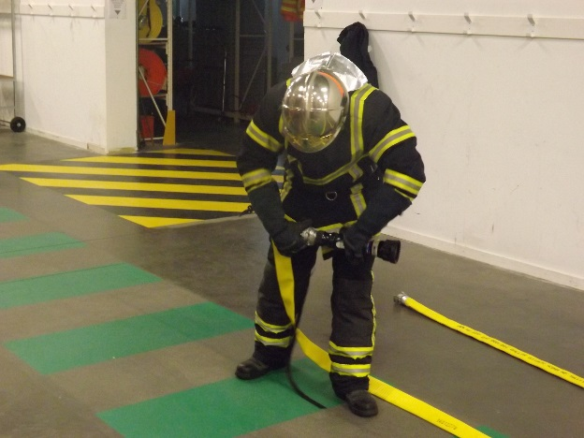
Dérouler les tuyaux
On raccorde la lance si besoin : pour cela, on bloque le tuyau avec sa jambe.
22

Slide 23
Vider les tuyaux
Pour vider l’eau du tuyau on repliera le tuyau sur lui-même.
On essaiera, dans la mesure du possible :
de se mettre sur un sol propre,
dans le sens de la descente du terrain.
Le faire passer par-dessus son épaule afin de vider l’eau restante dans le tuyau.
Pour les tuyaux de 70 mm sur dévidoir, les tuyaux seront allongés.
23

Slide 24
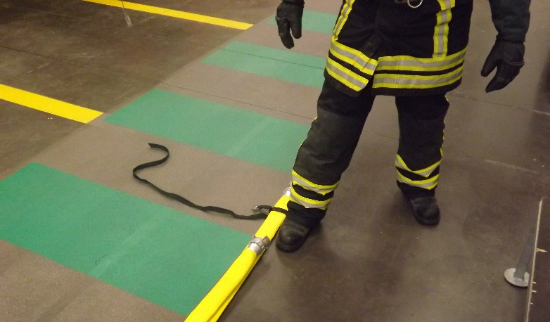
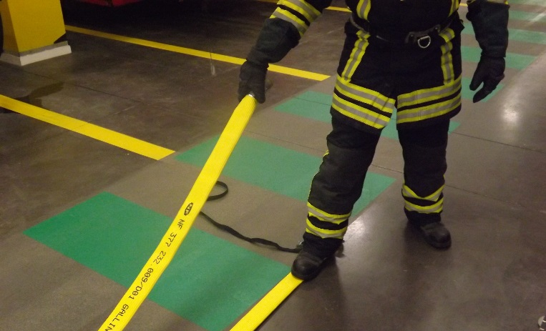
Rouler les tuyaux
Prendre la mesure équivalente à une pointure de botte.
On place le tuyau avec la sangle en dessous côté sol.
24

Slide 25
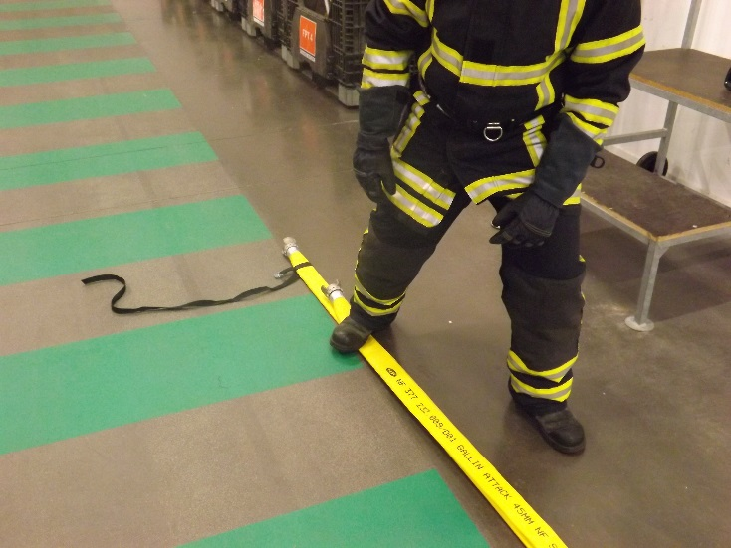
Rouler les tuyaux
On vient mettre un pied sur le tuyau et l’autre à côté en effectuant une fente en avant afin de ne pas tomber.
25

Slide 26
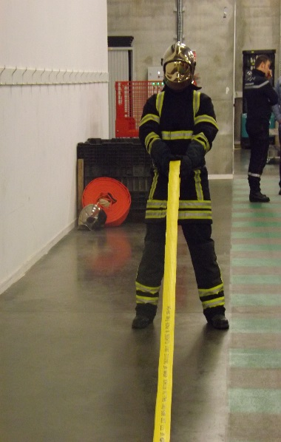
Rouler les tuyaux
Le 2ème équipier :
se place au bout du tuyau,
« tend » ce dernier afin de mettre les 2 parties du tuyau l’une sur l’autre.
26

Slide 27
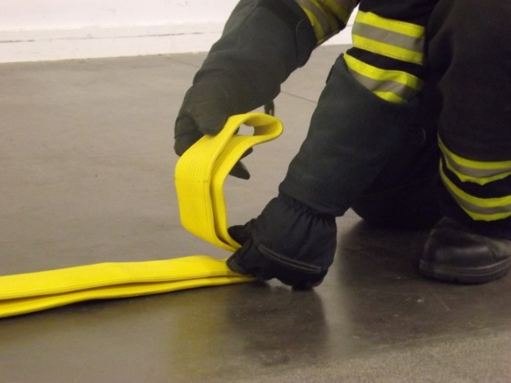
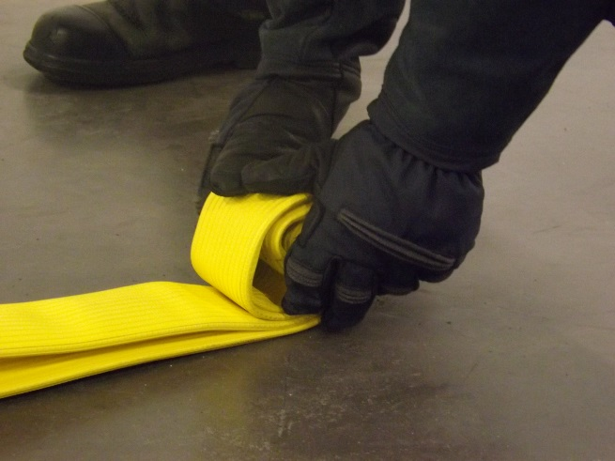
Rouler les tuyaux
Une fois que les 2 parties du tuyau se chevauchent, le 1er équipier vient rouler le tuyau.
27

Slide 28
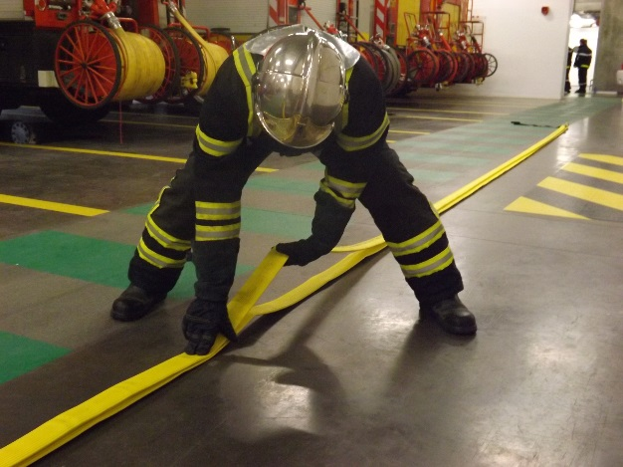
Rouler les tuyaux
Le 2ème équipier se met à cheval sur le tuyau et pose sa main sur le tuyau afin de faciliter l’alignement des deux parties du tuyau et tend le tuyau.
Il laissera le tuyau placé au sol et ne fera que repositionner l’alignement
28

Slide 29
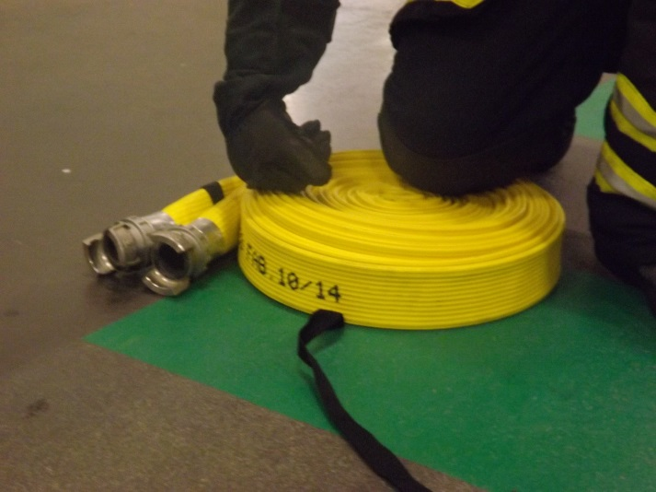
Rouler les tuyaux
Une fois le tuyau roulé en escargot, on vient mettre son genou dessus afin de mettre le plus à plat possible le tuyau.
29

Slide 30
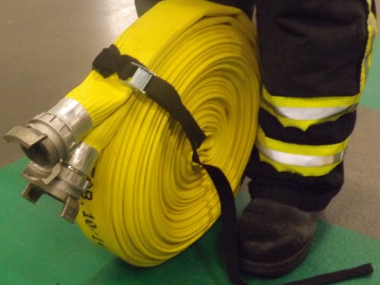
Rouler les tuyaux
On insère la sangle dans le centre du tuyau, puis on fixe la sangle.
30

Slide 31
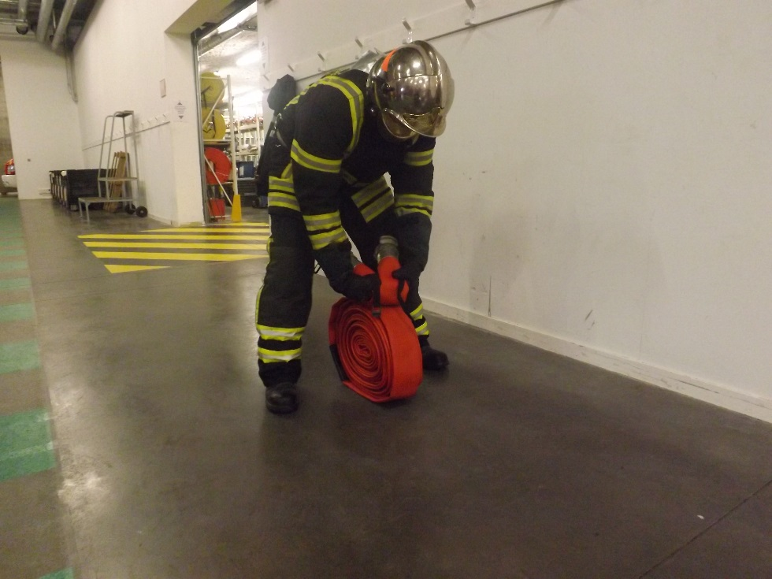
Dérouler les tuyaux de 70 mm
On place le tuyau entre les jambes, on récupère les 2 demi-raccords ..............
31

Slide 32
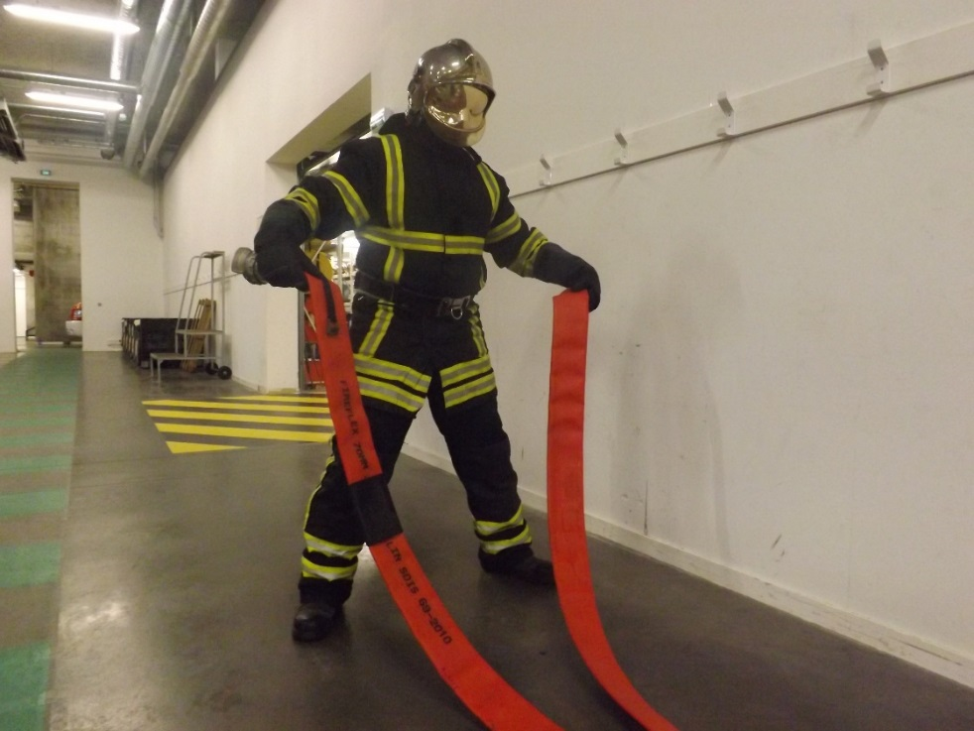
Dérouler les tuyaux de 70 mm
........ et on monte les mains vers le haut tout en écartant les bras afin de faciliter le déroulement du tuyau.
32

Slide 33
Rouler les tuyaux de 70 mm
La méthode de roulage : identique au tuyau de 45 mm.
33

Slide 34
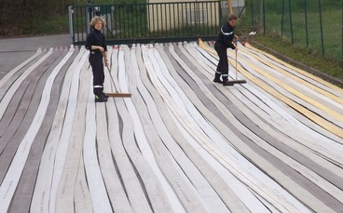
Entretien des tuyaux
Après chaque intervention ayant nécessité la mise en œuvre de tuyaux, il convient d’entretenir le matériel afin de pouvoir le réutiliser sans risques.
Savonner, brosser, rincer l’enveloppe extérieure afin de les débarrasser des débris ou salissures (boue, poussière, végétaux, graviers, etc.…)
Si nécessaire éprouver les tuyaux et
repérer la fuite ou les fuites avec de
la rubalise.
34

Slide 35
Détériorations des tuyaux
Les tuyaux peuvent subir des dégradations dues aux interventions, aux manœuvres ou au stockage.
Elles peuvent être de nombreuses sortes :
Déformation et/ou fissures des demi raccords,
Usure de la paroi extérieure,
Fuites,
Etc.
Toute détérioration doit être immédiatement signalée, le tuyau remplacé et envoyé en réparation.
35

Slide 36
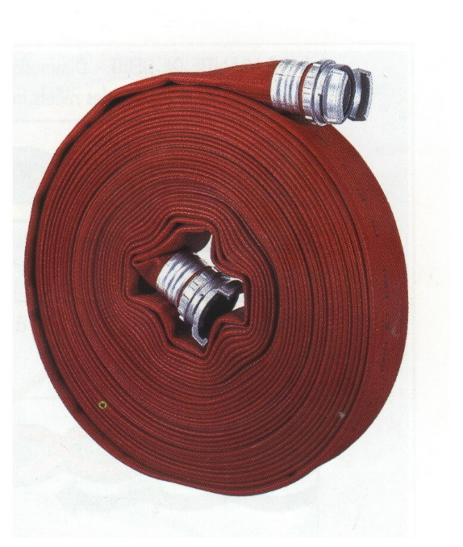
Détériorations des tuyaux
Les tuyaux percés, détériorés seront roulés en simple.
36

Slide 37
Conclusion
Les tuyaux
Caractéristiques
Tuyaux de refoulement
Tuyaux d'alimentation
Tuyaux d'aspiration
Rouler, dérouler, brancher, vider un tuyau.
Entretien, détérioration
Année : 2019
Contact : pour toute remarque concernant ce document, merci d’envoyer un mail sur l’adresse suivante :
gfor_jsp@sdmis.fr
37

